Slide 1
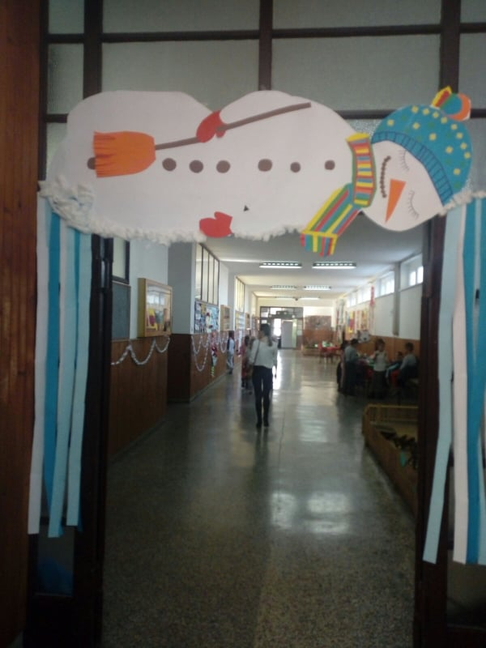
Ликовна култура 5. разред
Амбијент – сценски простор

Slide 2
Амбијент – сценски простор означава посебно уређен простор у ком ће се одвијати позоришно дјело.
Сценографија је умијеће опремања простора у позоришним комадима.
Сценограф израђује декорацију којом се на позорници дочарава одређени амбијент и обликује простор у ком се дешава радња.

Slide 3
Мотив рада: Сцена за Нову годину.
У изради овакве сцене биће потребно израдити бројне дијелове сцене, предмете везане за прославу Нове године и све што вас подсјећа на то (пахуље, јелкице, пингвине, ирвасе, Дједа Мразове, сњешка и слично).
Погледајте неколико примјера:

Slide 4
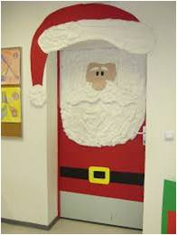
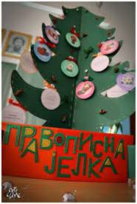
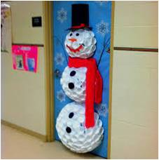

Slide 5
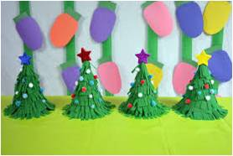
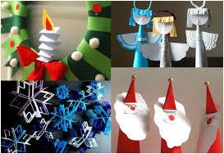

Slide 6
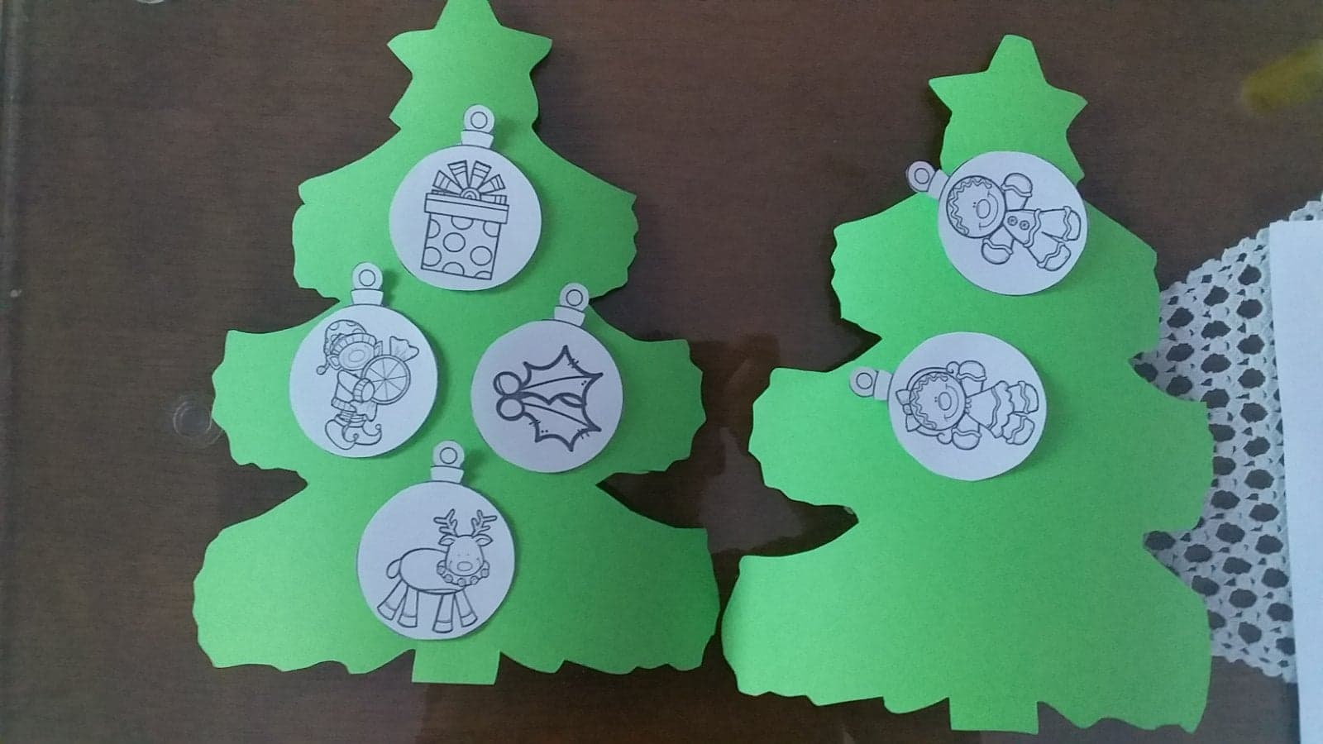
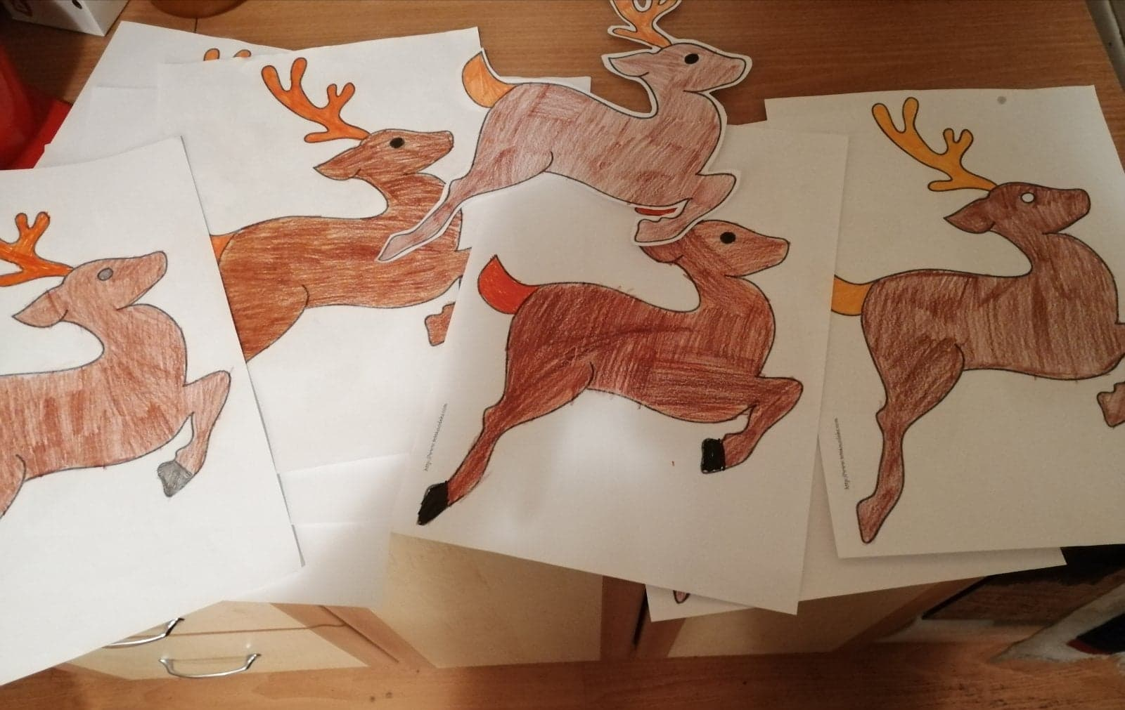

Slide 7
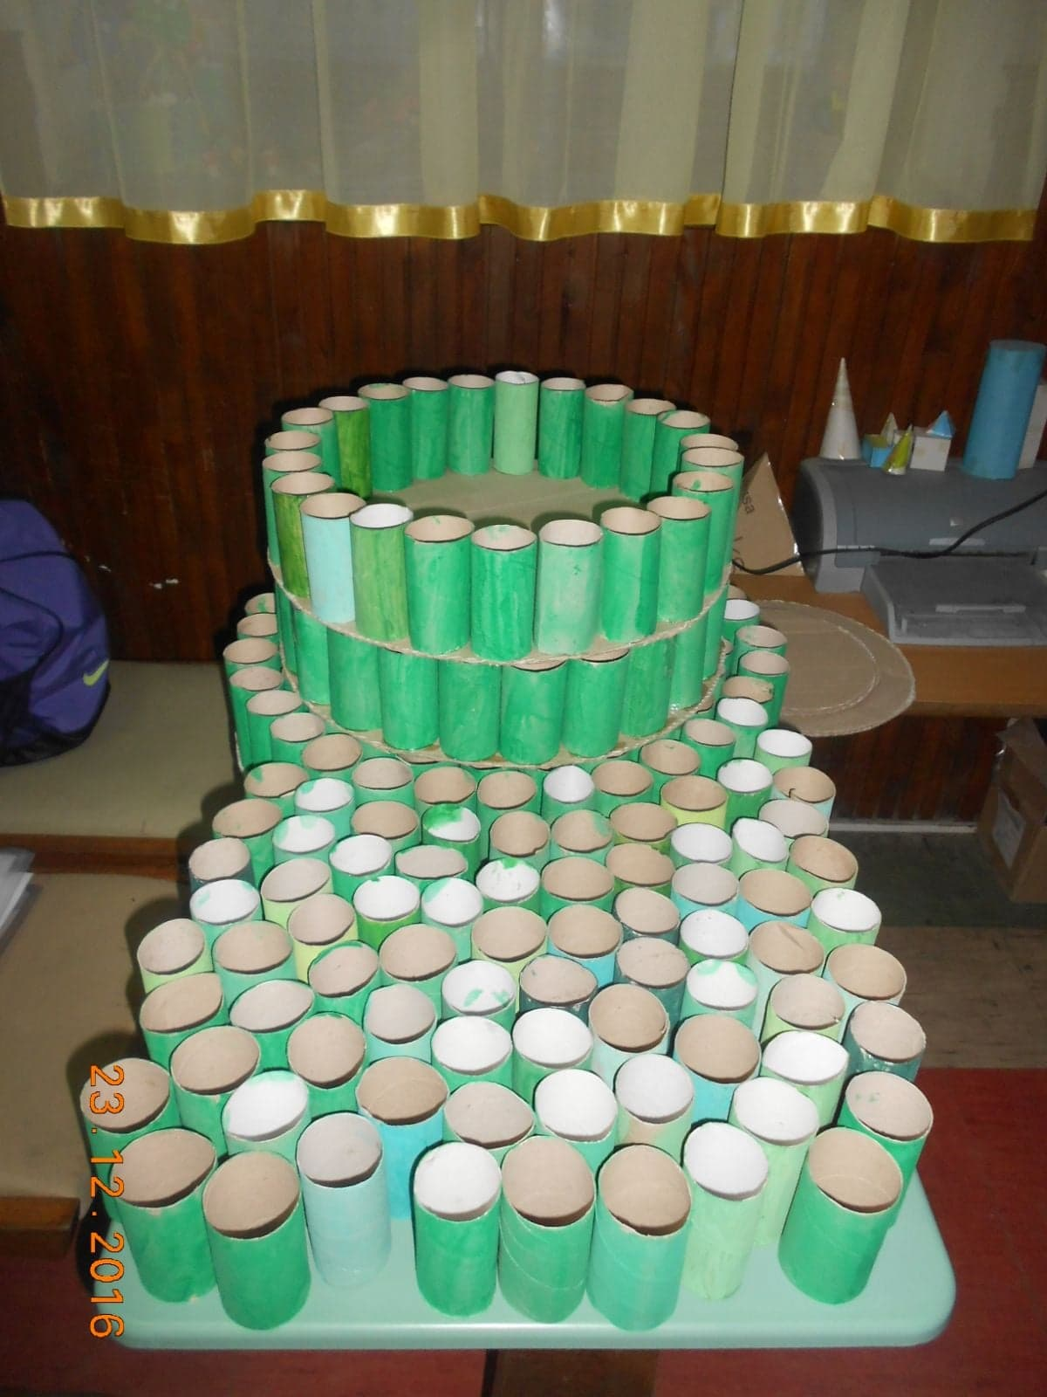
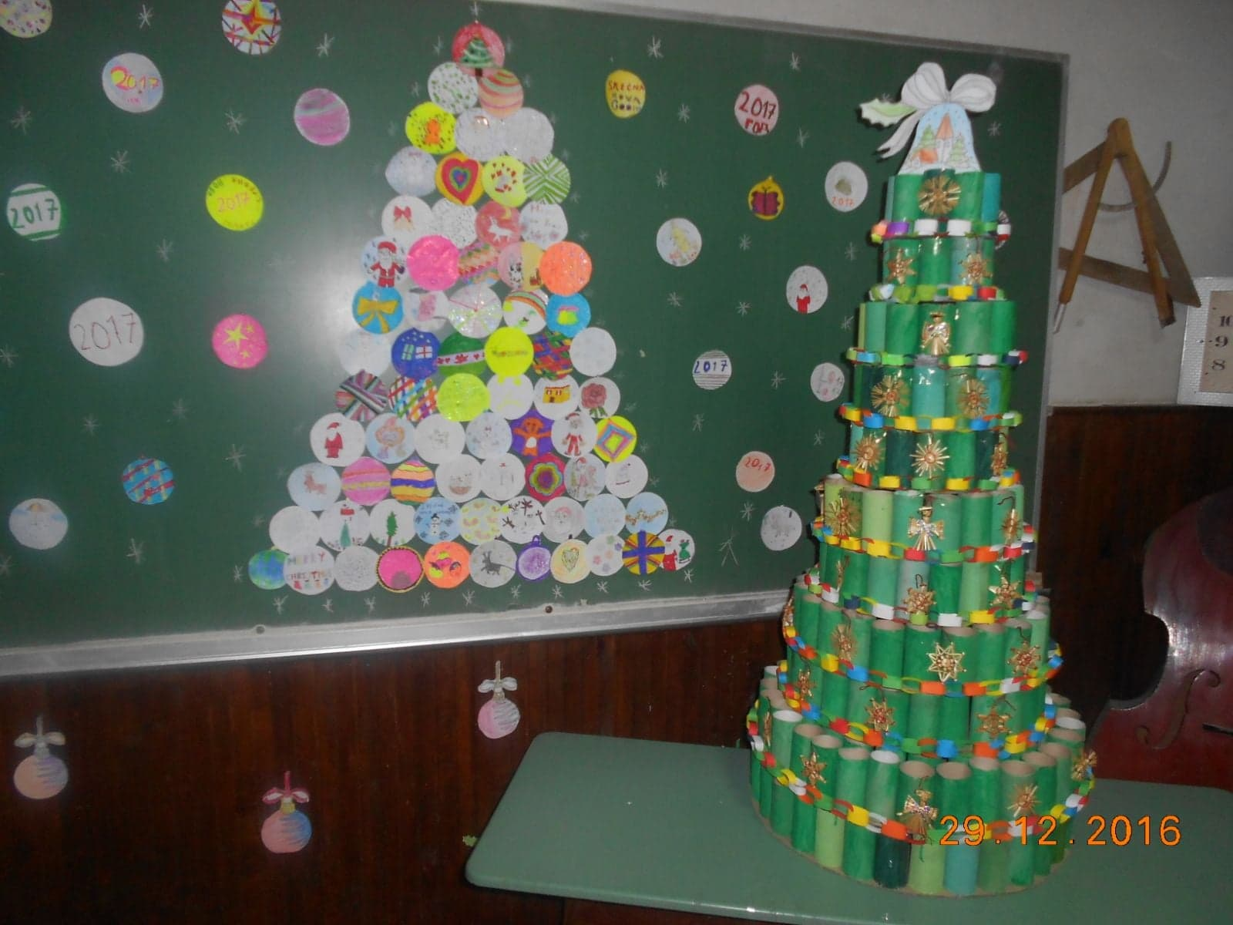

Slide 8
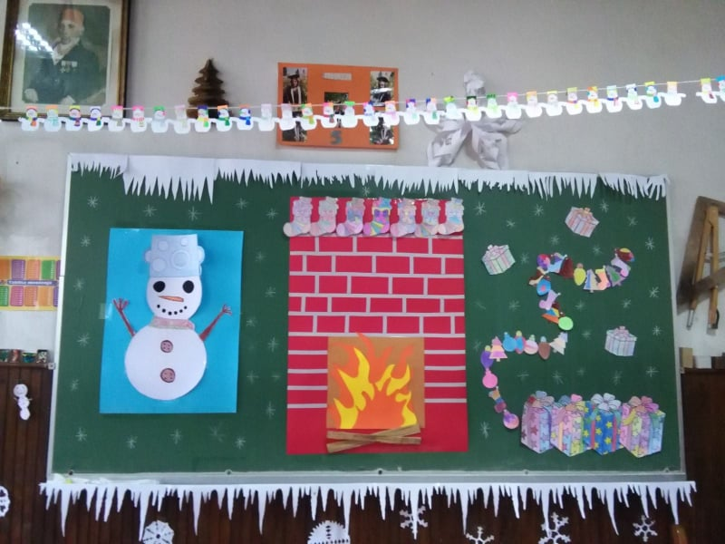

Slide 9
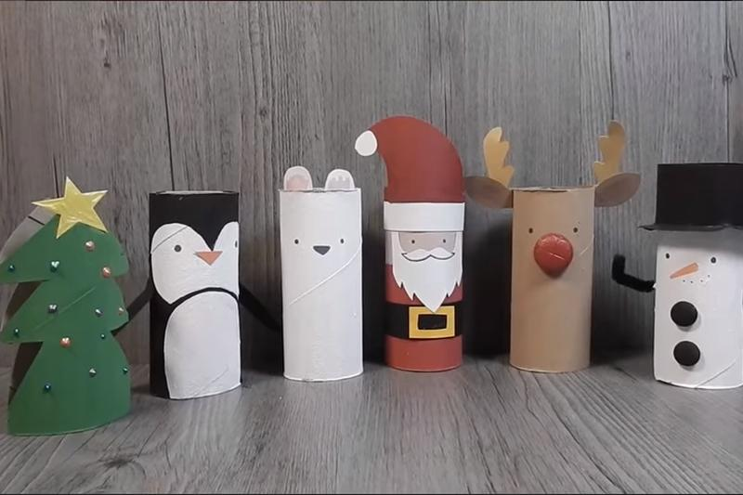
Задатак за самосталан рад: Одаберите и израдите један од примјера са слике. Потребан материјал: потрошене ролнице, колаж папир, маказе, љепило, фломастери и много маште.

